Slide 1
Klinisch redeneren Inleiding klinisch redeneren

Slide 2
Lesprogramma
Leerdoelen
Definities klinisch redeneren
Klinisch redeneren binnen het verpleegkundig proces
Kritisch denken als complexe intellectuele activiteit
Evaluatie

Slide 3
Leerdoelen
Na deze les kun je:
benoemen welke vaardigheden een verpleegkundige nodig heeft om te kunnen klinisch redeneren
de fasen van het verpleegkundig proces
beschrijven
benoemen wat de relatie is tussen klinisch
redeneren en het verpleegkundig proces

Slide 4
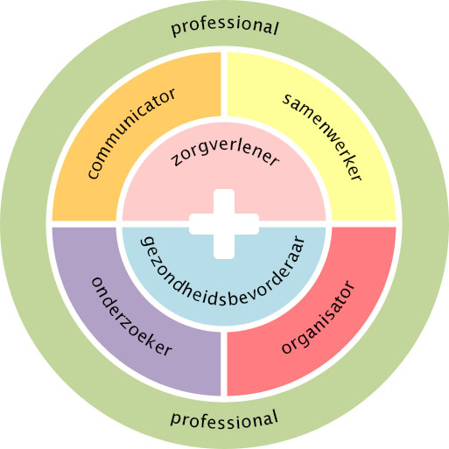
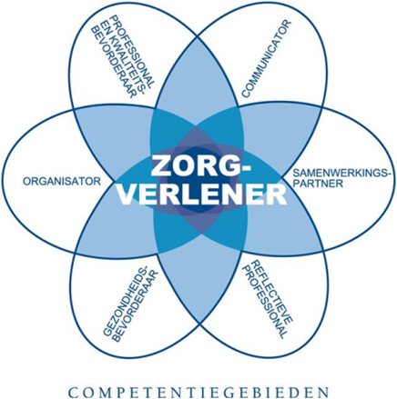

Kernrollen en algemene rollen
Bron afbeelding: https://www.venvn.nl/Portals/1/Nieuws/Ouder%20dan%202010/3_profiel%20verpleegkundige_def.pdf
Notes:
2 Kernrollen: zorgverlener en gezondheidsbevorderaar
5 Algemene rollen: communicator, samenwerker, onderzoeker, organisator, professional

Slide 5
Beroepsprofiel 2020
CanMEDS-rol 1: De zorgverlener
Kernbegrip klinisch redeneren
‘Het continu procesmatig gegevens verzamelen en analyseren gericht op het vaststellen van vragen en problemen van de zorgvrager, en het kiezen van daarbij passende zorgresultaten en interventies.’

Slide 6
Wat is klinisch redeneren?
Schrijf voor jezelf op wat jij verstaat onder klinisch redeneren.

Slide 7
Definities Klinisch redeneren
‘Het continue proces van gegevens verzameling en analyse gericht op de vragen en problemen van een patiënt en diens naasten, in relatie tot ziekte en gezondheid.’ (Schuurmans in Lambregts en Grotendorst, 2012)
‘Het continue kritisch nadenken-meedenken over de situatie van de patiënt en de kleine en grote beslissingen die voortvloeiende daaruit genomen moeten worden m.b.t. de bestaande en de te verwachten problematiek en de zorg’ (Bakker, 2014 p.13)
‘Reflectief en creatief denken over patiënten en patiëntenzorg en de wijze waarop er in het verpleegkundig proces geredeneerd wordt.’ (Wilkinson, 2013 p.65)
Aspecten van kritisch denken in de klinische context = klinisch redeneren (V&VN, 2012)
https://mijn.bsl.nl/klinisch-redeneren/10570438?searchBackButton=true
Notes:
Klinische beoordeling maakt deel uit van het verpleegkundig proces.
Kritisch denken en het verpleegkundig proces zijn onderling afhankelijk maar niet identiek. Voor het verpleegkundig proces is kritisch denken essentieel. Verpleegkundigen moeten in iedere fase van het verpleegkundig proces kritisch denken (wilkinson, 2013 p. 68).

Slide 8
Verpleegkundige proces
Definitie:
‘Systematische, creatieve methode die gebruikt wordt om feitelijke, dreigende of mogelijke gezondheidsproblemen vast te stellen, te voorkomen en te behandelen’ (Wilkinson, 2013 p.11).
Doel:
Een kader verschaffen waarmee verpleegkundigen de gezondheidstoestand van de patient kunnen vaststellen en hem kunnen helpen bij het tegemoetkomen aan zijn gezondheidsbehoeften’ (Wilkinson, 2013 p. 12).
Notes:
Het verpleegkundig proces is een benaderingswijze waarin het denken en doen van de verpleegkundige wordt toegepast.
Het verpleegkundig proces biedt het kader waarbinnen verpleegkundigen hun competenties gebruiken bij de zorg die ze verlenen. (Wilkinson, p 11)

Slide 9
Kenmerken verpleegkundig proces
Dynamisch en cyclisch
Zorgvrager staat centraal
Holistisch
Planmatig en resultaatgericht
Evidence based
Flexibel
Notes:
Zie voor toelichting wilkinson 2013 pagina 12.

Slide 10
De zes fasen van het verpleegkundig proces
Anamnese
Diagnose
Planning van de resultaten
Planning van de interventies
Uitvoering
Evalueren
(Wilkinson, 2013, p. 14)
Notes:
6 fasen toelichten, hier gaan we de komende periode mee aan de slag.

Slide 11
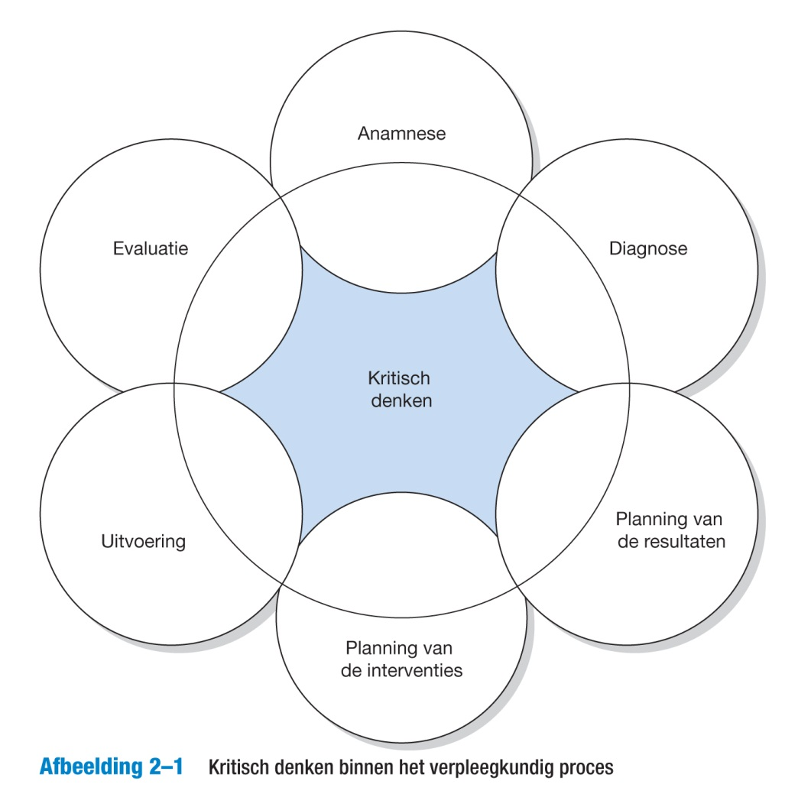
Kritisch denken binnen verpleegkundig proces
Bron afbeelding: Wilkinson, J. M. (2013). Kritisch denken binnen het verpleegkundig proces. Amsterdam: Pearson Benelux.
Notes:
Om verpleegkundige kennis toe te passen in de verpleegkundige praktijk, moeten verpleegkundigen kritisch denken – een doelgerichte, mentale activiteit waarmee ideeen worden gevormd, geëvalueerd en beoordeeld (pagina 32).
Aspecten van kritisch denken in de klinische context = klinisch redeneren (V&VN, 2012)

Slide 12
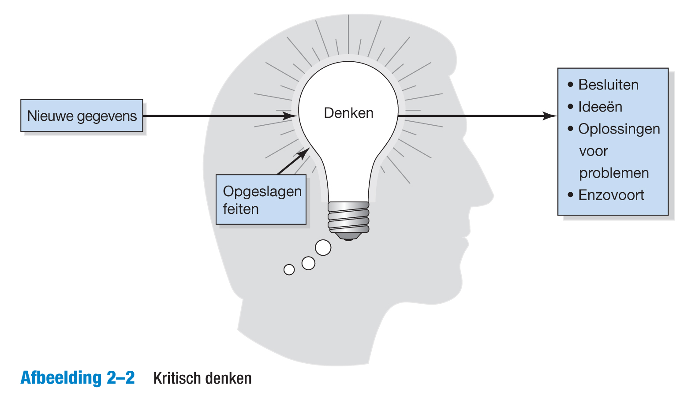
Schematisch kritisch denken
Bron afbeelding: Wilkinson, J. M. (2013). Kritisch denken binnen het verpleegkundig proces. Amsterdam: Pearson Benelux.
Notes:
Vpk gebruiken feiten die ze hebben onthouden samen met nieuwe gegevens om besluiten te nemen, nieuwe ideeen te genereren en problemen op te lossen. Om vpk kennis toe te passen in de vpk praktijk moeten vpk kritsch denken.
Vpk passen in iedere nieuwe situatie met een pt hun basiskennis toe. In de toegepaste wetenschap zoals de verpleegkunde zijn problemen ongeordend, ongestructureerd en kan het juiste antwoord niet standaard gevonden worden door de juiste theorie of formule toe te passen. Er kunnen onvoldoende of tegenstrijdige gegevens zijn, onbekende oorzaken en vaak ontbreekt een standaard antwoord of standaard oplossing. Bij het hanteren van zulke problemen moet je weten hoe je je kennis kunt gebruiken om ontbrekende gegevens vast te stellen. Hoe je nieuwe info moet vinden en gebruiken en hoe je veranderingen moet initieren en uitvoeren. Al deze vaardigheden vereisen dat je kritisch kunt denken.

Slide 13
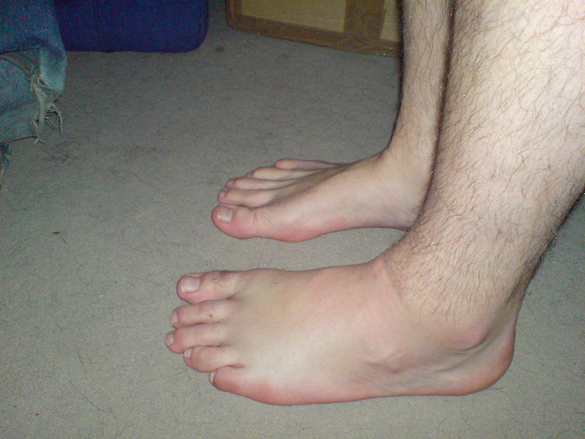
Wat zie je?
Bron: https://www.flickr.com/photos/rileyroxx/2194986017
Notes:
Bij elke foto vragen wat de studenten zien en dan het onderscheid tussen feiten en interpretaties (zie pag 53)
Dikke blauwe enkel aan linkervoet: verzwikking

Slide 14
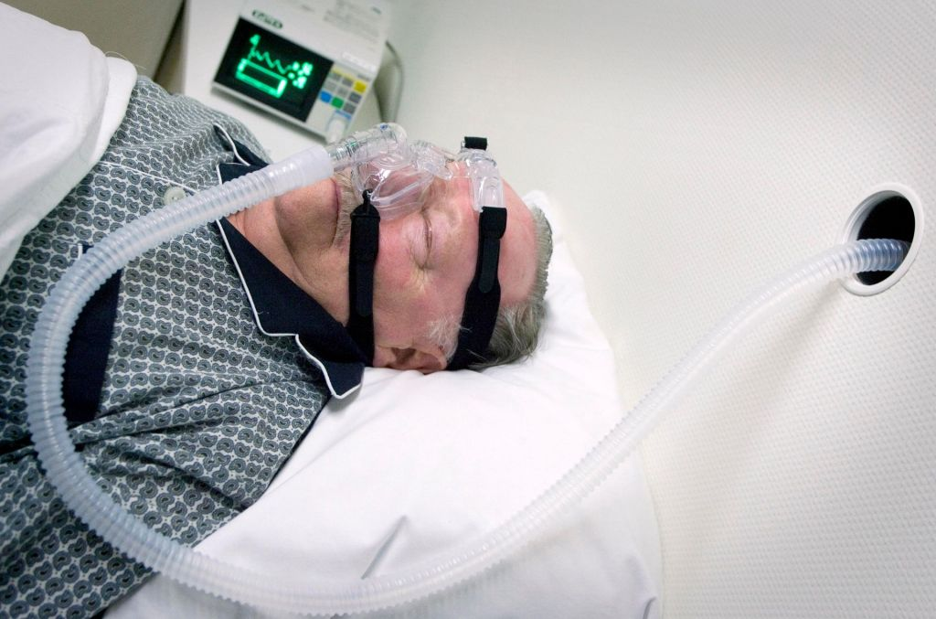
Wat zie je?
Bron: https://www.gezondheidenco.nl/44321/wat-is-een-slaapapneu-en-hoe-is-het-te-behandelen/
Notes:
Man in bed met masker over de neus en mond: apneu apparaat

Slide 15
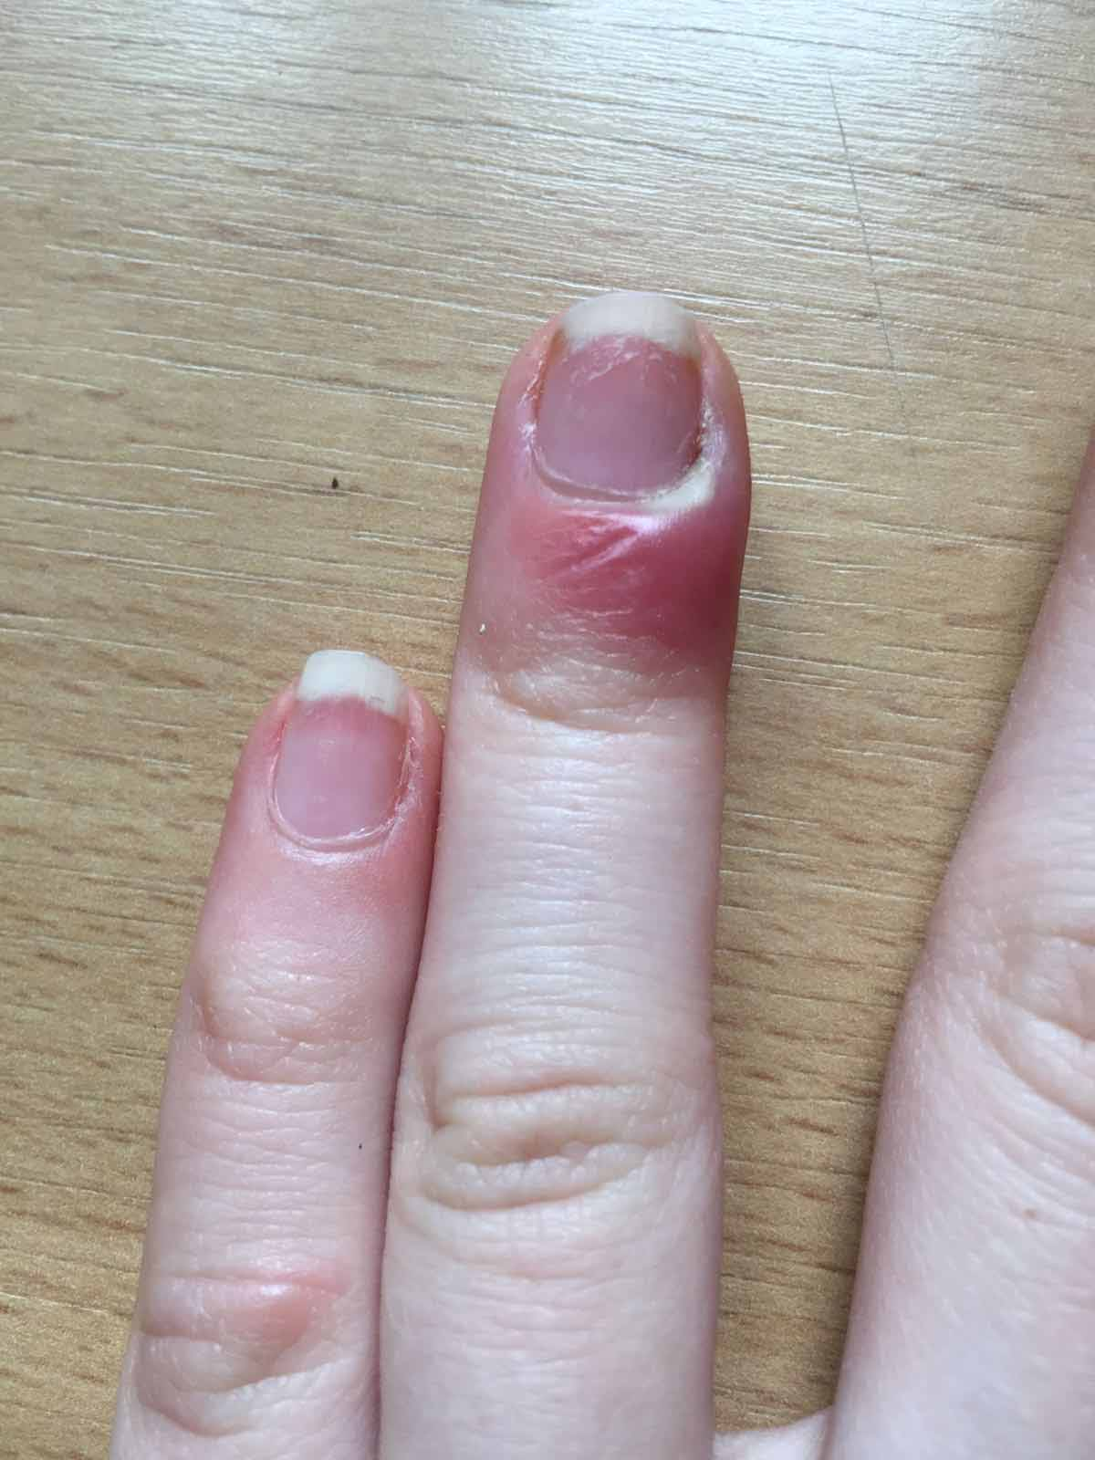
Wat zie je?
Bron: https://www.huisarts.nl/vragen-en-antwoord/ontstoken-vinger-witte-nagelriem/
Notes:
Rood, gezwollen vinger: ontstoken nagelriem

Slide 16
Kritisch denken is:
een doelgerichte, mentale activiteit waarmee ideeën worden gevormd, geëvalueerd en beoordeeld
actief, doelbewust en georganiseerd cognitief proces
denken op een reflectieve en beredeneerde wijze waarbij de focus gericht is op besluiten
denken dat probeert tot een oordeel te komen na een eerlijke beoordeling van alternatieven met bewijs en argumenten

Slide 17
Kritisch denken omvat:
rationaliteit
conceptualiseren
reflectie
cognitieve vaardigheden en houdingen
creatief denken
Kennis
Bedenk met z’n tweeën één voorbeeld bij elk van deze kenmerken van kritisch denken.
Notes:
Rationeel en redelijk: denken is beredeneerd en berust niet op vooroordelen. Voorbeeld: je bent tegen een asielzoekerscentrum in jouw dorp, omdat iedereen zegt dat het al te vol is in jouw dorp. Is dat een rationeel en redelijk besluit?
Conceptualiseren: is het intellectuele proces van het vormen van een begrip. Een begrip is een mentale voorstelling die wij ons van de werkelijkheid maken en wordt gevormd door een abstract idee concreet te maken. (bijv. Koorts, pijn)
Reflectie: betekent nadenken, je beraden. Reflecterend denken integreert ervaringen uit het verleden met het heden en onderzoekt mogelijke alternatieven. Voorbeeld: als je koorts hebt kan je beter rustig aan doen om te herstellen.
Cognitieve vaardigheden en houdingen: denkvaardigheden bezitten en tegelijk de motivatie en de wens om ze te gebruiken. Voorbeeld: jij weet dat bij benauwdheidsklachten de patient het best rechtop verpleegd kan worden.
Creatief denken: betekent denken buiten de gebaande paden en situaties vanuit nieuwe invalshoeken benaderen. Dit resulteert in vernieuwende ideeen en producten. (bjiv. Vpk die andere interventies moeten verzinnen omdat een standaardinterventie niet effectief is)
Kennis: kritisch denken vereist een zekere basiskennis. Deze kennis beinvloedt je vermogen om je cognitieve, intermenselijke en verpleegtechnische vaardigheden effectief te gebruiken.(Bijv. Je moet weten wat een normaal HB is om vast te stellen om iemand een sijpelende inwendige bloeding heeft met een dalend HB)

Slide 18
Soorten van verpleegkundige kennis
wetenschappelijke kennis (evidence based practice)
vakbekwaamheid
ethische kennis
zelfkennis
Notes:
Wetenschappelijke kennis in de verpleegkunde betreft verplegingwetenschappelijke onderzoeksresultaten én kennis uit andere vakgebieden zoals fysiologie en psychologie. EBP benadering die de beste (wetenschappelijke) kennis gebruikt. Combi van klinisch beoordelingsvermogen en vakinhoudelijke deskundigheid uit onderzoek verkregen bewijs.
Vakbekwaamheid: manier waarop vpk kun kennis gebruiken. Omvat attitude, opvattingen en waarden. Persoonlijke vpk competenties in een bep. Context; zoals sensitiviteit, kwaliteit van communicatie en empathie.
Ethische kennis: kennis die nodig is om een relatie te leggen tussen beroepsverantwoordelijkheid, kwaliteitseisen conform Beroepscode en algemeen geldende morele principes.
Zelfkennis: kennis die je bezit over de wijze waarop je jezelf als individueel vpk verhoudt tot anderen en tot je vakgebied. Wat je weet en niet weet of kunt. Inzicht in jezelf als persoon.

Slide 19
Eigenschappen kritische denkers
onafhankelijke manier van denken
intellectuele bescheidenheid
intellectuele moed
intellectuele empathie
intellectuele integriteit
intellectueel doorzettingsvermogen
intellectuele nieuwsgierigheid
vertrouwen in verstandelijke vermogens
redelijkheid (eerlijkheid)
openstaan voor het onderzoeken van gedachten en meningen

Slide 20
Essentiële cognitieve vaardigheden voor kritisch denken
Taalgebruik
Waarneming
Geloven en weten
Verduidelijken
Vergelijken
Oordelen en evalueren
Redeneren
Notes:
Wilkinson, pag. 50
Feit = verklaring die geverifieerd kan worden
Oordeel = een evaluatie van feiten en informatie die bepaalde criteria weerspiegelt , zoals onze waarden.
Feiten en conclusies beschrijven wat er gebeurt, terwijl een oordeel je evaluatie uitdrukt van wat er gebeurt.
Meningen = langdurige opvattingen die over langere tjid onstaan zijn uit oordelen.
Evaluatie = proces waarin je waarde van iets vaststelt

Slide 21
Opdracht
Ga in het boek van Wilkinson naar pagina 75
Maak opdracht II Jargon, clichés en eufemismen (lees eventueel nogmaals hoofdstuk 2.4.1 Taalgebruik pagina 49 e.v.)
Notes:
Antwoorden opdracht II Jargon, clichés en eufemismen
II. Jargon, clichés en eufemismen
Je moet de volgende zaken onderstreept hebben. Je kunt de zinnen op vele manieren herschrijven; er zijn een paar voorbeelden gegeven.
1. E – nogal gedrongen (veranderen in: ‘25 kilo te zwaar’).
2. Geen jargon, cliché of eufemisme.
3. Geen jargon, cliché of eufemisme.
4. E – beetje aan de gezette kant (verander in: ‘Heb je een uniform voor me waar ik met mijn heupen in pas?’)
5. J – Buisjes (verander in: ‘paracentese buisjes waardoor het vocht in zijn oren weg kan lopen’). Dit is een lastige omdat je de buisjes nu hun specifieke naam geeft, maar daarmee haal je het jargon niet weg; je moet daarom een uitleg geven.
6. E – het godswonder (verander in ‘baby’).
7. E – kleinste kamertje (verander in ‘toilet’ of ‘wc’).
8. C – maar weet dat als de nood het hoogst is, de redding nabij is (verander in: ‘wat kan ik doen om u te helpen?’ of ‘het herstel van deze ingreep duurt lang, maar de
resultaten zijn goed te noemen’ of ‘de fysiotherapie neemt zes tot acht weken in beslag voordat u de eerste resulaten gaat zien’).
9. J – mobiel (verander in: ‘we gaan vandaag samen een stukje lopen’).
10. J – mictie en urinekathether (verander in: ‘hoeveelheid urine’ en ‘buisje die naar de blaas loopt’).
11. C – gezondheidszorg is een recht (beter is: ‘Ik vind dat alle mensen recht hebben op een goede gezondheidszorg’). Nu wordt het jouw mening in plaats van een cliché. Je kunt
nu op een verdieping van je standpunt worden gevraagd.
12. J – bloedgassen en leuco’s (beter is: ‘Er wordt zo bloed bij u afgenomen dat wordt onderzocht op zuurstof en witte bloedcellen’).
13. J – vitale functies (verander in: ‘bloeddruk, temperatuur en pols’); ECG (‘hartfilmpje’ of ‘electrocardiogram’: wat je zegt is afhankelijk van het begripsniveau van de patiënt).

Slide 22
Complexe intellectuele processen/activiteiten
Kritisch denken
Probleem oplossen
Verpleegkundig proces
Besluitvorming
Klinisch redeneren
Reflectief beoordelen
Klinisch beoordelen
Kritische analyse
Notes:
Pag 66
Kritisch denken: doelgericht en doelbewust denken (is een manier van reflectief redeneren)
Probleem oplossen: vaststellen van een probleem en het vinden van een beredeneerde oplossing
Verpleegkundig proces:systematische wijzen voor denken en doen van vpk om pat gegevens te verkrijgen, categoriseren, analyseren en acties te plannen en uitvoeren om te voorzien in een zorgbehoefte
Besluitvorming: kiezen voor de beste actie die leidt tot het gewenste resultaat
Klinisch redeneren: reflectief en creatief denken over pat en patzorg
Reflectief beoordelen:scala aan mogelijkheden reflecteert wat je in een situatie hebt gedaan
Klinisch beoordelen: conclusies en meningen o.b.v. pt gegevens over de gezondheid van de pat.(maakt deel uit van vpk proces)
Kritische analyse: vaststellen welke info of ideeen in een bep. situatie essentieel zijn (gebruik je bij probleem oplossing, besluitvorming en klinische beoordelingen). Kritisch denken gaat verder dan analyseren, door je ook te richten op wat ‘waar’ is en welke acties genomen moeten worden.

Slide 23
Evaluatie
Productevaluatie: Terugblik leerdoelen
Na deze les kun je:
benoemen welke vaardigheden een verpleegkundige nodig heeft om te kunnen klinisch redeneren
de fasen van het verpleegkundig proces
beschrijven
benoemen wat de relatie is tussen klinisch
redeneren en het verpleegkundig proces
Procesevaluatie: Hoe vond je deze les?
Notes:
Suggestie voor procesevaluatie: cijfer tussen 0 en 10 laten geven

Slide 24
Bronnen
Wilkinson, J. M. (2013). Kritisch denken binnen het verpleegkundig proces. Amsterdam: Pearson Benelux.

